Slide 1
예제: Person 클래스와 Student 클래스 만들어보기
Person 클래스는 일반적인 사람을 나타낸다. Person 클래스를 상속받아서 Student 클래스를 작성해보자. Person 클래스 중에서 민감한 개인 정보는 private으로 지정한다. 예를 들어서 주민등록번호나 체중 같은 정보는 공개되면 안 된다. 민감하지 않은 정보는 protected로 지정한다. 공개해도 좋은 정보는 public으로 지정한다.

Slide 2
오버라이딩 vs 오버로딩
오버로딩(overloading)이란 같은 메소드명을 가진 여러 개의 메소드를 작성하는 것이다.
오버라이딩(overriding)은 부모 클래스의 메소드를 자식 클래스가 다시 정의하는 것을 의미한다.
특정 클래스를 하나 생성하고 오버로딩, 오버라이딩을 구현하자.
주석으로 설명 꼭 붙여주세요!!

Slide 3
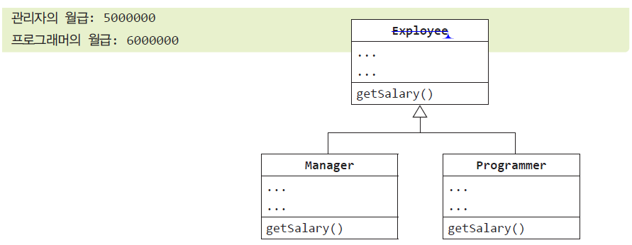
Lab: Employee 클래스
아래와 같은 상속 계층도를 가정하자. 일반 직원은 Employee 클래스로 모델링한다. Employee 클래스를 상속받아서 관리자를 나타내는 Manager 클래스와 프로그래머를 나타내는 Programmer 클래스를 작성한다.
Employee

Slide 4
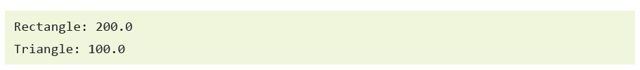
Lab: 도형 면적 계산하기
상속 계층 구조에서 Shape 클래스의 getArea()를 오버라이드하여서 각 도형에 맞는 면적을 계산해보자

Slide 5
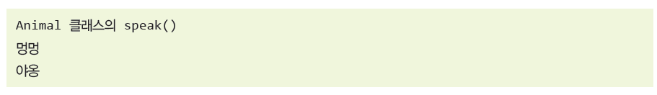
Lab: 동물 다형성
강아지와 고양이를 나타내는 클래스를 작성하자. 이들 클래스의 부모 클래스로 Animal 클래스를 정의한다. 강아지와 고양이 클래스의 speak() 메소드를 호출하면 각 동물들의 소리가 출력되도록 프로그램을 작성해보자.

Slide 6
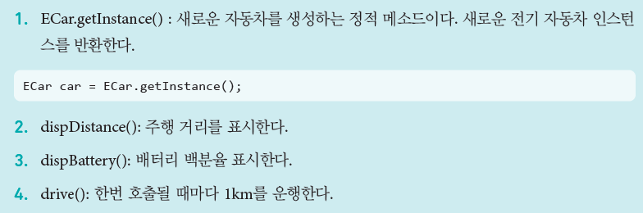
Mini Project: 전기차 클래스
전기 자동차를 클래스로 작성해보자. 자동차는 완전(100%) 배터리로 시작한다. 자동차를 운전할 때마다 1km를 주행하고 배터리의 10%를 소모한다. 전기 자동차에는 2가지 정보를 보여주는 디스플레이가 있다. 주행한 총 거리는 “주행거리: ...km”. 남은 배터리 충전량은 “배터리: ...%”와 같이 표시된다.

Slide 7
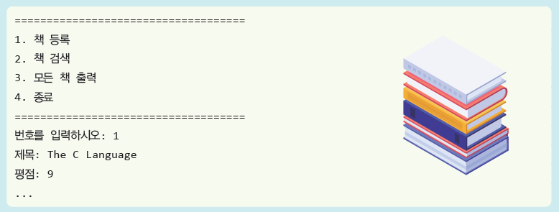
Mini Project: 책 정보 저장
사용자가 읽은 책과 평점을 저장하는 객체 배열을 생성해보자. 다음과 같은 메뉴가 제공된다.

